Slide 1
Дифференциация оптически сходных букв и-ш
Подготовила:
Приведенцева Зинаида Александровна
учитель – логопед
высшей квалификационной категории

Slide 7
3 2 2 3 3 3 2 2 3 2 2 3 3 2 3 2

Slide 8
3 2 2 3 3 3 2 2 3 2 2 3 3 2 3 2

Slide 9
Задание 1

Slide 11
2н – 3а – 3у – 2р – у3 – к2 – а3 – е3 – л2 – 2с
ин-ша-шу-ир-уш-ки-аш-еш-ли-ис

Slide 12
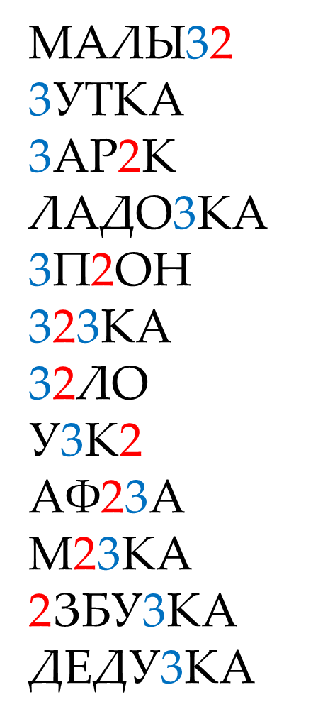
Задание 2

Slide 13
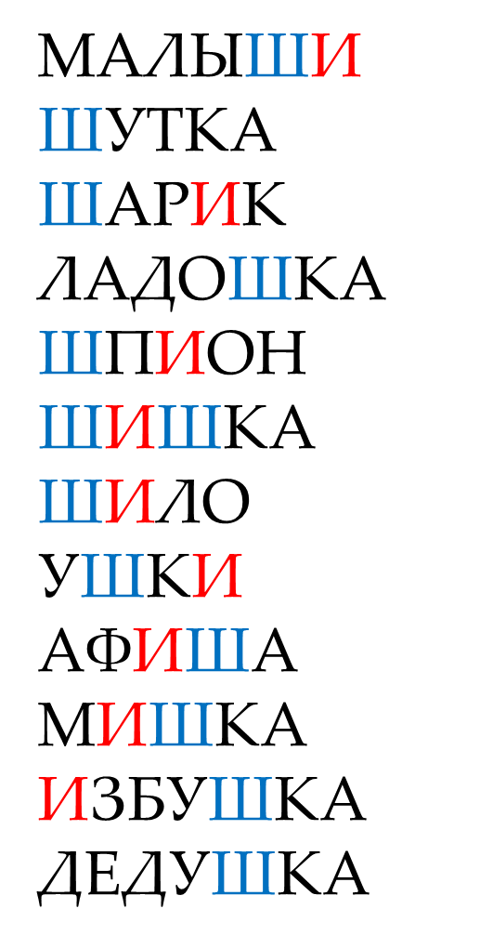
МАЛЫ32
3УТКА
3АР2К
ЛАДО3КА
3П2ОН
323КА
32ЛО
У3К2
АФ23А
М23КА
2ЗБУ3КА
ДЕДУ3КА

Slide 14
Задание 3

Slide 15
Кисти шипы лужи лист Шуба игра шапки шаги

Slide 16
Задание 4
И-Ш
Л…ПА | КОР…ДОР | …ОК
…ЕРСТЬ | ….УСТРЫЙ | …УБКА
КО…КА | ПР…БОР | КАЛ…ТКА

Slide 17
ЛИПА | КОРИДОР | ШОК
ШЕРСТЬ | ШУСТРЫЙ | ШУБКА
КОШКА | ПРИБОР | КАЛИТКА

Slide 18
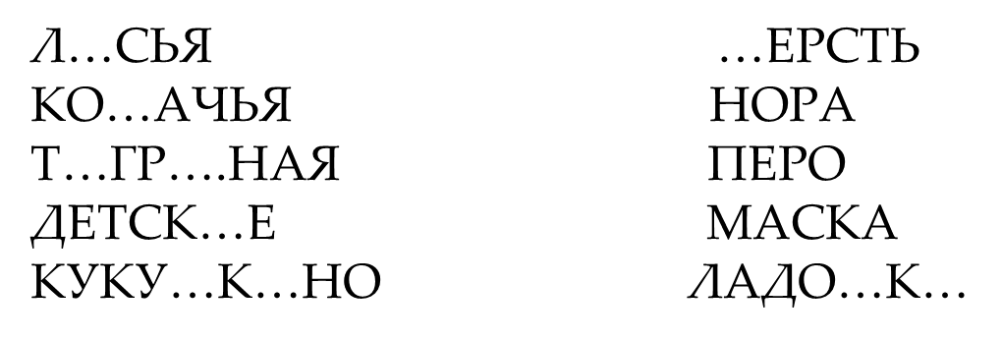
Задание 5

Slide 19
ЛИСЬЯ ШЕРСТЬ
КОШАЧЬЯ НОРА
ТИГРИНАЯ ПЕРО
ДЕТСКИЕ МАСКА
КУКУШКИНО ЛАДОШКИ

Slide 20
Задание 6
Миша — медвежонок.
Наступила зима, выпал белый снежок.
Радуется зиме Миша. Весело зимой: снежки и снежные бабы, санки и коньки.
Папа купил Мише лыжи. Мама сшила Мише тёплую шубку. Бабушка связала цветные шапку, шарф и варежки.
Надел всё это Миша и стал похож на смешного медвежонка.

